Slide 1
Modele zarządzania relacjami autor dr Dariusz Stankiewicz

Slide 2
Plan prezentacji
1. Zarządzanie – różne punkty widzenia
2. Cechy dobrego modelu biznesowego
3. Modele zarządzania relacjami
4. Wnioski końcowe

Slide 3
Termin "zarządzanie" jest różnie definiowany, ale nie wątpliwie odnosi się do posiadania władzy, niezależnie od jej charakteru. (szkoła klasyczna, behawioralna, podejście współczesne to różne zapatrywania na istotę zarządzania).Wiąże się z wywieraniem wpływu i możliwością decydowania. Umożliwia wywieranie wpływu na jednostki, grupy społeczne czy organizacje . Pojęcie to pojawiło się na początku XX wieku i odnosiło się głównie do produkcji przemysłowej. Było określane jako "racjonalne działania prowadzące do uzyskania zysku". Wiązało się ono zatem z naukowym zarządzaniem i zarządzaniem administracyjnym oraz dotyczyło skuteczności działania. Oznacza to, ze przesłanki skłaniające do podejmowania decyzji powinny być weryfikowalne i racjonalne.

Slide 4
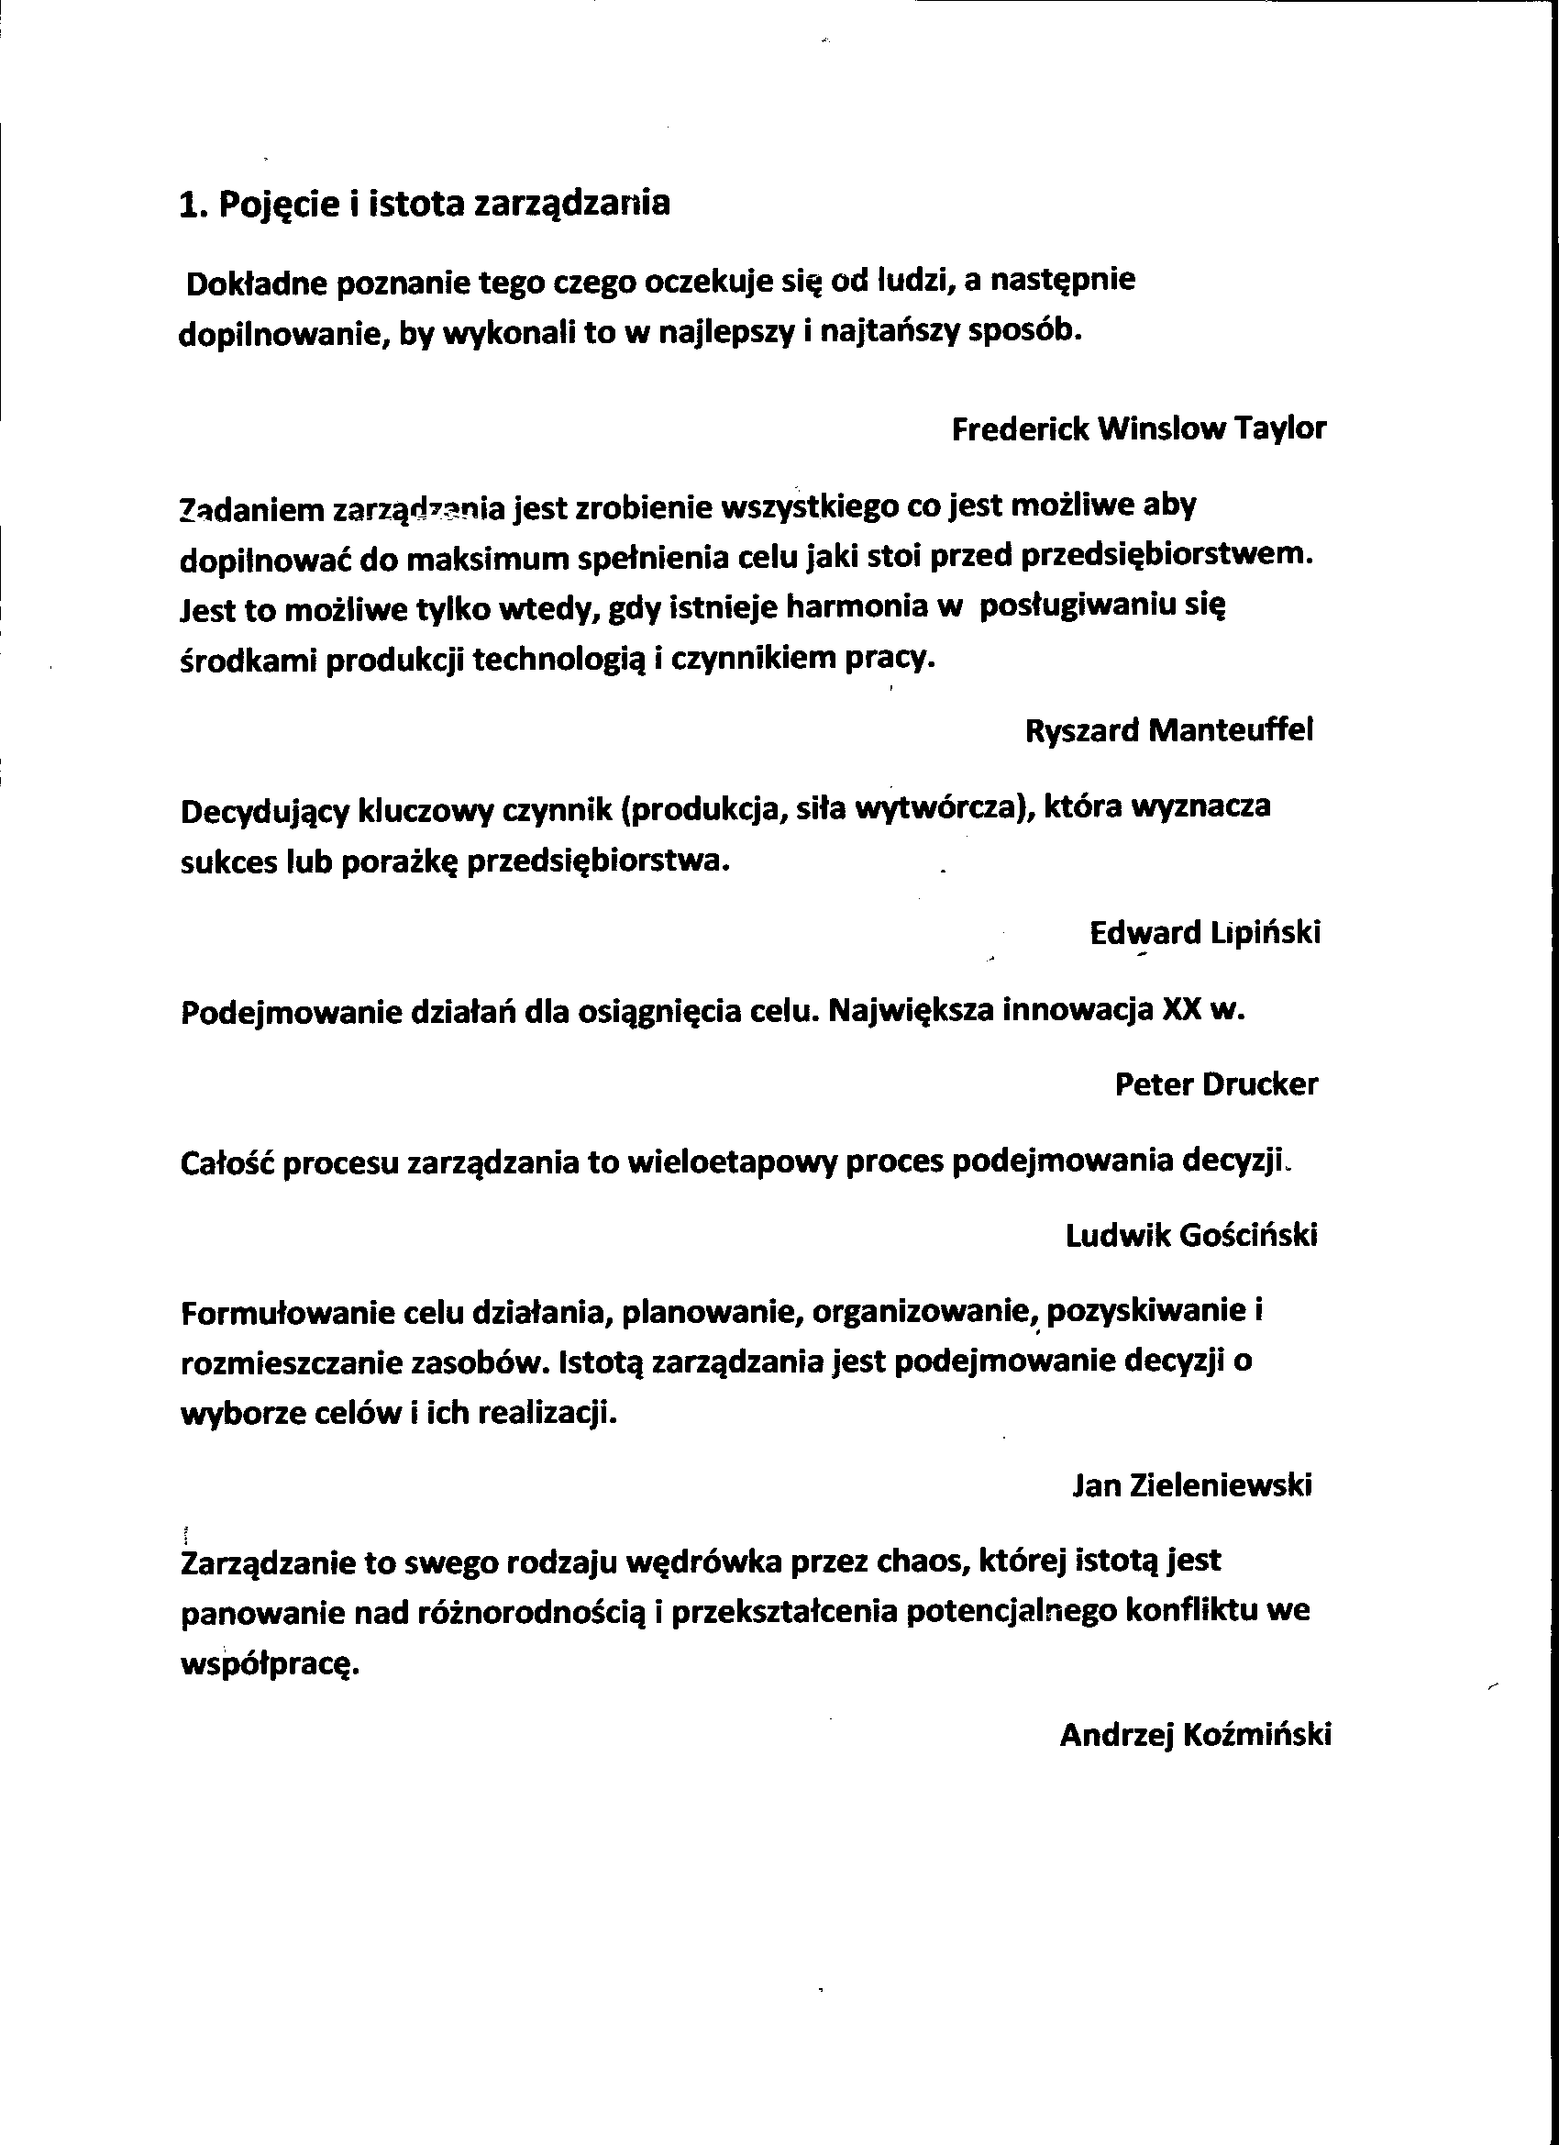

Slide 6
Zarządzanie może być sztuką, procesem, który polega na łączeniu różnych elementów i zasobów w taki sposób, by osiągnąć zaplanowany cel. Warto dodać, że zarządzanie obejmuje także stosunki z innymi podmiotami, które pozwolą na realizację zamierzeń.
Odnosi się do relacji wewnętrznych i zewnętrznych w przedsiębiorstwie. Przedmiotem podjętej analizy są kontakty przedsiębiorstwa z jego otoczeniem, czyli klientami, kontrahentami, rynkiem i konkurencją.
Koncepcja zarządzania relacjami wymaga poszukiwania rozwiązań modelowych, pozwalających na zrozumienie istoty problemu oraz podjęcie działań praktycznych, sposobu tworzenia wartości dla interesariuszy

Slide 8
Wraz z pojawieniem się koncepcji zarządzania relacjami, pojawiły się trzy zasadnicze modele zarządzania nimi. Zalicza się do nich:
zarządzanie sieciowe - sprzyja logicznemu grupowaniu zadań i zasobów przez organizacje tworzące sieć. Umożliwia zwiększanie synergii, podnoszenie konkurencyjności i przedsiębiorczości. Zarządzanie to polega na działaniu "akcja - reakcja", a więc jest rezultatem różnego typu negocjacji, przetargów czy też licytacji. Cechuje je elastyczność i wysoka dynamika zmian,
zarządzanie wiedzą - kładzie ono nacisk na poszukiwanie szans rozwojowych i możliwości. Bazuje na elastyczności, intuicji, ciekawości, kreatywności i poszukiwaniu innowacji,
foresight - zakłada ukierunkowanie świadomości decydentów na bezpośrednie podejmowanie decyzji. Zakład rozwój poprzez mobilizację do kolektywnych, zbiorowych działań. Jego ideę stanowi wizja, którą organizacje pragną zrealizować. Model ten bazuje na przewidywaniu.
Koncepcje to odnoszą się do określonych zadań, celów oraz decyzji. Opierają się one na koncepcji innowacji i przedsiębiorczości.

Slide 9
Foresight –dalekowzroczność, przezorność ang)
Metoda prognozowania związana z dyskusją nad przyszłością w gronie przedstawicieli przemysłu, mediów, organizacji, chodzi o uświadomienie perspektyw i przygotowanie do zmian
Przewidywanie strategiczne – możliwość przewidywania i oceniania przyszłych zdarzeń okresie długo lub średnioterminowym(unikanie zagrożeń, wykorzystywanie szans, narzędzie planowania przyszłości, wskazywanie alternatywnych ścieżek rozwoju (Encyklopedia Zarządzania)

Slide 10
Nieco inną klasyfikację zarządzania relacjami przedstawia A. Koźmiński. Wymienia wśród nich:
zarządzanie przez motywowanie - odnosi się do działań i decyzji mających na celu mobilizację do bardziej wytężonej pracy, wysiłku i rozwoju, co przełoży się na wyniki firmy,
zarządzanie przez komunikowanie - opiera się na informowaniu o celach i planach, ale również o istniejących lub pojawiających się zagrożeniach i problemach. Wpływa to na poczucie lojalności i wytwarzanie więzi pomiędzy podmiotami,
zarządzanie przez konflikt - opiera się na kierowaniu konfliktami w taki sposób, by utrzymane były na względnie stałym, optymalnym poziomie.
Często model ten powoduje obniżenie wydajności firmy poprzez skupianie się na interesach pojedynczych jednostek. Może prowadzić do spadku zaangażowania poszczególnych podmiotów w realizację celów.
Autor zauważa, że relacje wewnętrzne i zewnętrzne w przedsiębiorstwie mają złożony charakter. Zależne są od zaangażowania ludzi tworzących daną relację oraz ich wysiłku. Relacje te mogą być wzmacniane poprzez umiejętne stosowanie powyższych metod. Jednak ich nadużywanie może prowadzić do rozluźnienia więzi łączących podmioty i stagnacji.

Slide 11
Wnioski końcowe
- zarządzanie na przestrzeni lat zmieniało swoje oblicze, ewoluowało od zarządzania nakazowego, reprezentowanego przez szkołę klasyczną , poprzez szkołę behawioralną w kierunku podejścia współczesnego, wymagającego umiejętnego budowania relacji(np. outsoucing, benchmarking)
- nauka o zarządzaniu poszukuje modeli biznesowych pozwalających na odnoszenie sukcesów w tym modeli zarządzania zmianami czy relacjami
Pośród istniejących modeli zarządzania relacjami na uwagę zasługują model zarządzania sieciowego i model zarządzania wiedzą
Literatura: Koźmiński, Latusek-Jurczak, Relacje międzyorganizacyjne w naukach o zarządzaniu Lambert, Problemy zarządzania, Jamka, Czynnik ludzki we współczesnym przedsiębiorstwie: zasób czy kapitał?

Slide 12
Literatura

